Slide 1

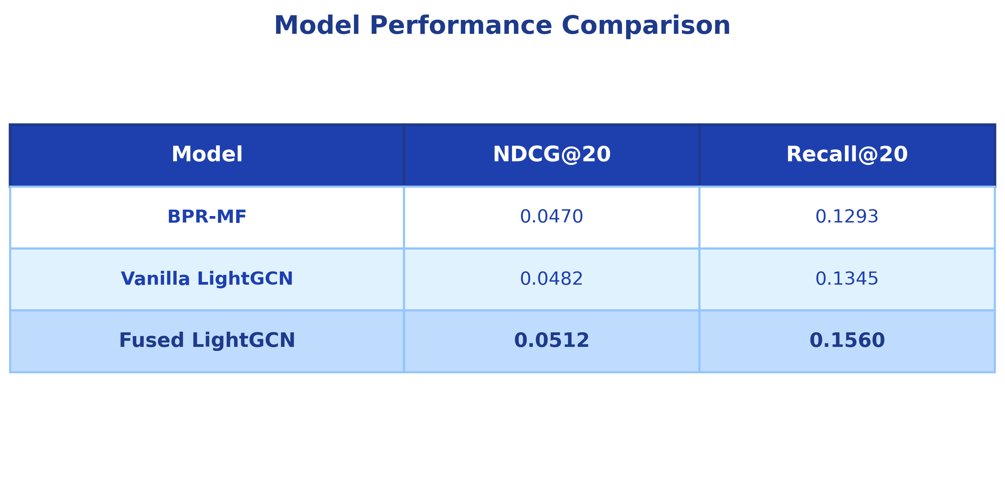



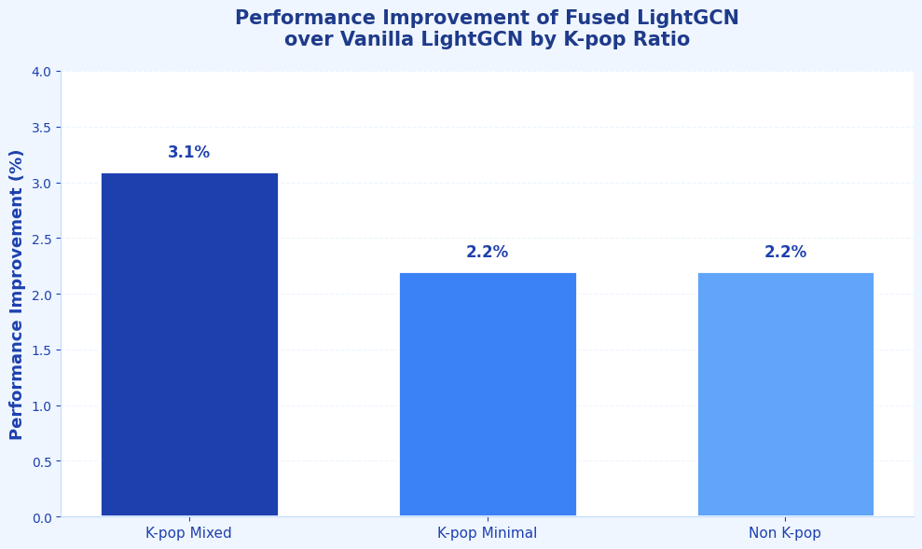


K-pop 멤버-그룹 관계 지식 그래프를 융합한
LightGCN 기반 음악 추천 시스템
Young Joon Lee, and Chan Hee Kwak
Kangnam University, Korea
Introduction
Result
K-pop은 전 세계적으로 성장하며 아티스트와 팬 사이의 강한 유대관계를 중심으로 한 독특한 문화 생태계를 형성하고 있으나, 기존의 음악 추천 시스템은 고질적인
콜드 스타트 문제를 안고 있다.
Interaction
history
BTS
Prefer
제안하는 모델인 Fused LightGCN 모델과 순수 바닐라 LightGCN,
전통적인 BPR-MF 모델 비교 실험
↓
Fused LightGCN 모델이 NDCG와 Recall 모두 세 모델 중 가장 높은 성능 기록
순수 LightGCN 대비 NDCG 기준 약 6% 이상의 성능 향상 달성
BTS Fans
JungKook Solo
Problem: Cold Start
No interaction history → Cannot recommend
K-pop 아티스트의 그룹-멤버 관계를 지식 그래프로 모델링하고, 이를 LightGCN 추천 시스템에 융합하여 K-pop 도메인에서의 추천 정확도를 높이는 것을 목표로 한다.
Dataset
플레이리스트들을 K-pop 곡 포함 비율에 따라 나누어 성능 측정
↓
Fused LightGCN은 모든 유형의 플레이리스트에서 기존 LightGCN보다 높은 성능 기록
K-pop 곡의 비율이 가장 높은 유형에서 NDCG 기준 약 3%의 가장 큰 성능 개선 폭 기록
멜론 플레이리스트 데이터
Kaggle 아이돌 데이터
Conclusion
약 11만 5천개의 실제 사용자 플레이리스트 데이터.
사용자가 어떤 곡들을 함께 소비하는지 파악할 수 있는 핵심 데이터.
1000명 이상의 아이돌 멤버 이름, 그룹 등의 정보 데이터.
멤버-그룹 관계를 추출하는데 활용한 데이터.
본 연구는 콜드 스타트 문제를 부분적으로 해결할 수 있다는 의의를 가진다.
K-pop 팬들은 자신이 선호하는 아티스트의 솔로, 콜라보레이션 활동을 자연스럽게 발견하고, 이는 사용자 만족도 증가와 플랫폼 체류 시간 증가로 이어질 수 있다.
또한, 그룹 간의 연결성을 활용하여 신인이나 덜 알려진 아티스트들도 더 많은 노출 기회를 얻어, K-pop 생태계의 다양성과 지속 가능성 향상에 기여할 수 있다.
Method
References
[1] Baek, Y.M, “Korean Soft Power: K-pop Media Conu mption Through the Lens of Attraction Psychology”, Kritika Kultura, 2016
[2] Ferraro A., Kim Y., Lee S., “Melon Playlist Dataset: a public dataset for audio-based playlist generation an d music tagging”, International Conference on Acous tics, Speech and Signal Processing, ICASSP 2021
[3] He, X., Deng, K., Wang, X., Li, Y., Zhang, Y., &Wang, M. (2020). LightGCN: Simplifying and Powering Gra ph Convolution Network for Recommendation. Proc eedings of the 43rd International ACM SIGIR Confer ence on Research and Development in Information R etrieval, 639–648.
STAGE 1. ‘그룹 정체성’ 임베딩 학습 (GCN)
Kaggle의 K-pop 아이돌 데이터를 기반으로 K-pop 지식 그래프 구축
구축된 지식 그래프에 GCN을 적용, 각 멤버 노드에 ‘그룹 정체성’ 정보 학습
K-pop 아티스트 고유의 ‘그룹 정체성’ 이 반영된 임베딩 최종 생성
STAGE 2. LightGCN 융합 학습
멜론 플레이리스트 데이터 활용
STAGE 1의 ‘그룹 정체성 임베딩’ 을 LightGCN의 초기 임베딩 테이블(Layer 0)에 주입
그룹 정보가 융합된 초기 임베딩 기반, LightGCN의 단순 선형 전파 수행
BPR Loss를 사용하여 선호 음악과 비선호 음악 간의 랭킹 순서 학습

